Slide 1
Le nouveau programme de Sciences Economiques et Sociales en Première
Les questionnements en Science Economique

Slide 2
Les questionnements en Science Economique portant sur le marché
Une problématisation sur l’ensemble des trois premiers questionnements
Comment un marché concurrentiel fonctionne-t-il ?
Comment les marchés imparfaitement concurrentiels fonctionnent-ils ?
Quelles sont les principales défaillances du marché ?

Slide 3
Les principaux verbes consignes dans les objectifs d’apprentissage (pour les élèves)
« Comprendre » = savoir expliquer, par les mécanismes.
« Connaître » = « savoir » = savoir énoncer.
« Savoir illustrer » / « Etre capable d’illustrer » = donner des exemples.
Notes:
Pour la capacité à illustrer : même si d’autres exemples peuvent être développés, ceux qui figurent dans le programme peuvent être demandés aux élèves. Ils doivent donc être obligatoirement traités.

Slide 4
Comment les marchés concurrentiels fonctionnent-ils ?
Notes:
Ressource : atelier proposé par Isabelle Salvert (07/02/2019).
CR sur site académique.

Slide 5
Comment les marchés concurrentiels fonctionnent-ils ?
la démarche
L’approche épistémologique du programme met l’accent sur la modélisation du fonctionnement du marché.
Ce positionnement est affirmé dès le préambule du cycle terminal.
La transposition didactique devra veiller à dépasser les prénotions de nos élèves sur ce point.
Notes:
Extrait du préambule du programme :
« […] les sciences économiques et sociales articulent modélisation et investigations empiriques pour rendre compte de façon rigoureuse de la réalité sociale et mettre en question les prénotions. Cette démarche implique la formulation d’hypothèses, la construction d’indicateurs de mesure pertinents et leur soumission à l'épreuve des faits. Les élèves sont sensibilisés au fait que le travail de modélisation ne vise pas tant à décrire la réalité qu'à isoler certaines variables déterminantes pour analyser avec rigueur certaines catégories de faits et de comportements économiques et sociaux. Ils ne confondent pas la construction de modèles avec une idéalisation normative. »
Objectifs :
sensibiliser les élèves à l’épistémologie et aux méthodes scientifiques
comprendre le fonctionnement et l’utilité d’un modèle.
Remarque : la notion de modélisation ne sera pas nouvelle pour les élèves. Ils y auront déjà été initiés en seconde ; thème 2 d’économie : Comment se forment les prix sur un marché.
Il s’agira donc ici de consolider et d’approfondir les connaissances relatives au fonction des marchés.
Les points de vigilance pour la transposition didactique concernant la démarche méthodologique :
Confusion récurrente entre les marchés concrets et le modèle
Difficulté de distinguer la position de preneur de prix en concurrence parfaite et celle de faiseur de prix en concurrence imparfaite
Le modèle de l’équilibre concurrentiel est « un » modèle mais est trop souvent présenté comme « le » modèle
Le recours aux illustrations graphiques doit être systématisé pour expliciter l’intérêt de la modélisation et pour faciliter la compréhension du fonction du marché et de l’obtention de l’équilibre concurrentiel.

Slide 6
Comment un marché concurrentiel fonctionne-t-il ?
6 objectifs d’apprentissage :
Savoir que le marché est une institution et savoir distinguer les marchés selon leur degré de concurrence (de la concurrence parfaite au monopole)
Savoir interpréter des courbes d’offre et de demande ainsi que leurs pentes, et comprendre comment leur confrontation détermine l’équilibre sur un marché de type concurrentiel où les agents sont des preneurs de prix.
Savoir illustrer et interpréter les déplacements des courbes et sur les courbes, par différents exemples chiffrés, notamment celui de la mise en œuvre d’une taxe forfaitaire.
Savoir déduire la courbe d’offre de la maximisation du profit par le producteur et comprendre qu’en situation de coût marginal croissant, le producteur produit la quantité qui permet d’égaliser le coût marginal au prix ; savoir l’illustrer par des exemples.
Comprendre les notions de surplus du producteur et du consommateur
Comprendre la notion de gains à l’échange et savoir que la somme des surplus est maximisée à l’équilibre.
Notes:
Les nouveaux programmes sont construits à partir d’objectifs que l’élève doit avoir atteints à la fin de l’année. Parmi ces objectifs, la capacité à illustrer est un point très important. Aussi, il faudra veiller à ce que les élèves soient capables d’illustrer les savoirs et les mécanismes étudiés.

Slide 7
Comment un marché concurrentiel fonctionne-t-il ?
1. Savoir que le marché est une institution et savoir distinguer les marchés selon leur degré de concurrence (de la concurrence parfaite au monopole)
Savoirs à enseigner :
énoncer les caractéristiques d’une institution
retrouver ces différentes caractéristiques dans des exemples de marchés
distinguer des marchés en fonction de leur degré de concurrence (concurrentiel, oligopole et monopole)
Notes:
Il ne s’agit pas de présenter toutes les conditions nécessaires de concurrence pure et parfaite : il faut se concentrer sur les deux conditions principales pour permettre la concurrence, atomicité et homogénéité.

Slide 8
Comment un marché concurrentiel fonctionne-t-il ?
2. Savoir interpréter des courbes d’offre et de demande ainsi que leurs pentes, et comprendre comment leur confrontation détermine l’équilibre sur un marché de type concurrentiel où les agents sont des preneurs de prix.
Savoirs à enseigner :
expliquer pourquoi en situation de concurrence les agents sont des preneurs de prix
expliquer comment sont construites les courbes d'offres et de demande
expliquer la détermination des quantités échangées en fonction de la variation du prix
interpréter la pente des courbes d'offres et de demande Nouveau
Notes:
Objectif d’apprentissage :
Modéliser le marché concurrentiel pour mieux comprendre ses mécanismes et la détermination de l’équilibre
Savoir pour enseigner :
La modélisation permet de simplifier la réalité en isolant un nombre de variables restreint et pour étudier les relations existantes entre ces variables (ici prix et quantités) toutes choses égales par ailleurs. Un modèle est abstrait et simplificateur, c’est un langage qui permet de se parler.
Points de vigilance pour la transposition didactique
1. Difficile distinction marchés concrets / modèles
Affirmation erronée courante : « les marchés sont en réalité très éloignés de la concurrence parfaite »
Solution : faire des allers-retours entre les marchés concrets (observés) /fictifs (modélisés)
poser le problème à partir d’exemples concrets de marché de biens homogènes (ex : produits agricoles)
puis passer par l’abstraction (exemples fictifs modélisés) pour construire le raisonnement
enfin utiliser les conclusions de la modélisation pour expliquer des situations réelles (variation du prix du pétrole, du blé etc.)
2. Distinction preneur de prix en CP et faiseur de prix en CP
Difficulté de compréhension de la notion de preneur de prix en marché concurrentiel
Les élèves opposent de façon dichotomique la théorie et la réalité,
Solutions :
Faire des conditions d'atomicité et d'homogénéité une hypothèse centrale : il n’est pas nécessaire d'évoquer les autres conditions à ce moment ;
Prendre appui sur le marché d’un produit homogène, pour sélectionner des cas où le modèle de marché concurrentiel est applicable (marchés agricoles, matières premières, …) ; exemple concret : l’achat de tomates au marché
Puis prendre des cas où il faut un autre modèle (monopole, oligopole, concurrence, monopolistique, etc. ) pour rendre compte de phénomènes réels.
3. Nécessaire distinction entre l'existence d' « un » modèle présenté (marché concurrentiel) et « Le » modèle (idéal normatif) car le terme de modèle est très peu utilisé dans les autres chapitres de SES.
Solutions :
utiliser les termes d’épistémologie plus souvent (socialisation) et s’appuyer sur le chapitre introductif de seconde.
souligner la portée heuristique du modèle (ex : la diversité des cartes IGN en fonction du public visé – carte routière, de randonnée, des autoroutes, du rail, d’orientation etc.)
4. La pente de la courbe traduit la sensibilité de la demande et de l’offre à la variation du prix (élasticité-prix) ;
Solutions :
Comparer différents graphiques avec des courbes de pentes différentes permet d’établir cette plus ou moins forte sensibilité au prix et permettra de montrer le déplacement sur la courbe puis de faire le lien avec l’item 3 (déplacement de et sur la courbe).

Slide 9
Comment un marché concurrentiel fonctionne-t-il ?
3. Savoir illustrer et interpréter les déplacements des courbes et sur les courbes, par différents exemples chiffrés, notamment celui de la mise en œuvre d’une taxe forfaitaire.
Savoirs à enseigner :
identifier, distinguer et expliquer les déplacements :
sur les courbes d'offre et de demande
des courbes d'offre et de demande
illustrer ces deux types de déplacement en étudiant l’impact d'une taxe forfaitaire
Notes:
Objectif d'apprentissage :
Modéliser la modification de l'équilibre d'un marché concurrentiel
Savoir pour enseigner :
La notion d'élasticité permet d'expliquer le déplacement sur la courbe
En premier lieu, on raisonne sur deux variables uniquement (prix / quantités) donc toutes choses égales par ailleurs  déplacement sur la courbe ; puis dans un second temps, on relâche les hypothèses : toutes choses n'étant pas égales par ailleurs  déplacement de la courbe ; donc une autre variable intervient et opère un déplacement de la courbe. Exemples :
variation de la demande du fait des préférences, des revenus, des biens substituables, des anticipations, du nombre d'acheteurs.
variation de l'offre du fait des coûts de production, de la technologie, des anticipations, du nombre de vendeurs.
la notion d’incidence fiscale
Points de vigilance pour la transposition didactique :
Difficulté de l'élève à savoir quand il s'agit d'un déplacement sur la courbe ou de la courbe :
Solutions :
identifier quelle variable a été modifiée et a fait évoluer les quantités échangées :
S’il s’agit du prix : il y aura un déplacement sur la courbe
S’il s’agit d’ une autre variable : il y aura un déplacement de la courbe
2. Illustrer les deux points en prenant appui sur l’incidence d’une taxe forfaitaire sur les courbes et sur l’équilibre :
pour illustrer le déplacement de la courbe de demande et sur la courbe d’offre (et inversement)
interpréter et expliquer la modification de l'équilibre du marché concurrentiel
Ne pas évoquer ici le surplus car cette notion sera vue plus tard dans l’item 6.

Slide 10
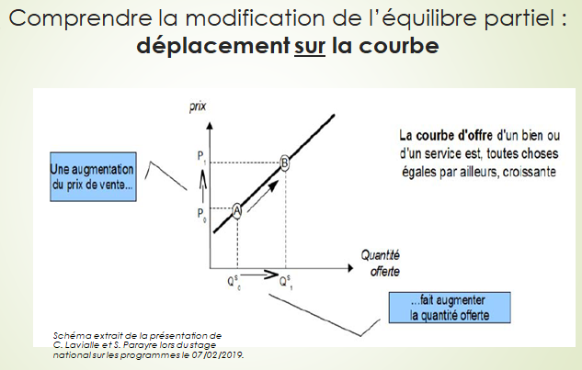
Comment un marché concurrentiel fonctionne-t-il ?

Slide 11
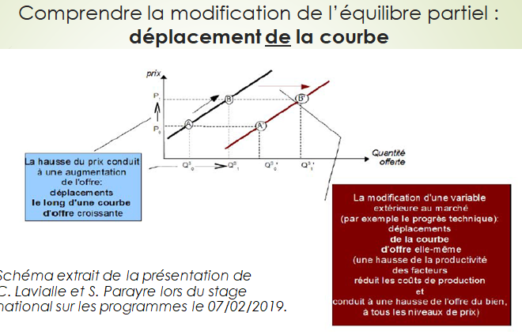
Comment un marché concurrentiel fonctionne-t-il ?
La modification d’une variable extérieure au marché (exemple la découverte de nouveaux gisements de pétrole) déplacements de la courbe elle-même (augmentation de l’offre)

Slide 12
Comment un marché concurrentiel fonctionne-t-il ?
4. Savoir déduire la courbe d’offre de la maximisation du profit par le producteur et comprendre qu’en situation de coût marginal croissant, le producteur produit la quantité qui permet d’égaliser le coût marginal au prix ; savoir l’illustrer par des exemples.
Savoirs à enseigner :
dans une situation particulière (un coût marginal croissant), la quantité produite est déterminée par l’égalisation du prix au coût marginal
Notes:
Conditions de réalisation de maximisation du profit : marché concurrentiel et coût marginal croissant
Points de vigilance pour la transposition didactique :
Difficulté : certaines notions ne sont pas au programme mais doivent être vues pour traiter le programme.
coûts total, coût unitaire et coût marginal
(coûts fixes et coûts variables, économies d’échelle ?)
recette, recette unitaire, et recette marginale
Solution : prévoir un raisonnement en plusieurs étapes
Introduire les notions indispensables à la compréhension : étude de cas très simple (ex : kébab) avec calcul et représentation graphique des différents coûts.
(le recours à un graphique peut être très utile mais ne constitue pas un attendu)
Revenir au programme et interpréter le graphique ; proposition de travail sur graphique :
- partir d'un raisonnement unitaire, pour calculer le profit unitaire
- déduire la quantité à offrir à partir d'une interprétation du graphique.
Cas du Cm croissant ; nous repérons sur le graphique les situations qui permettent à l'entreprise de dégager un profit unitaire :
sachant que l'entreprise est preneuse de prix, elle doit fixer la quantité de biens à produire ; pour chaque quantité pouvant être offerte elle compare le prix du bien (recette unitaire) au coût additionnel du dernier produit vendu (Cm) ; par tâtonnement, on en déduit que la quantité offerte par l'entreprise correspond à la situation où P = Cm.
Pour la dernière unité produite le profit unitaire est nul.

Slide 13
Comment un marché concurrentiel fonctionne-t-il ?
4. Savoir déduire la courbe d’offre de la maximisation du profit par le producteur et comprendre qu’en situation de coût marginal croissant, le producteur produit la quantité qui permet d’égaliser le coût marginal au prix ; savoir l’illustrer par des exemples.
Savoirs à enseigner :
à partir de l’item 2 (interpréter des courbes d’offres et leurs pentes) et de l’item 3 (illustrer et interpréter les déplacements des courbes et sur les courbes) et d’exemples concrets mettre en évidence la courbe d’offre de la maximisation du profit par le producteur
Notes:
Conditions de réalisation de maximisation du profit : marché concurrentiel et coût marginal croissant
Points de vigilance pour la transposition didactique :
on a vu à l'item 2 l'interprétation des courbes d'offre... et de leurs pentes + notion de faiseur de prix ; plus le prix est élevée, plus l’offre est élevée (loi de l’offre)
on a vu à l'item 3 le déplacement "des et sur" courbes
donc maintenant on se focalise sur une courbe particulière : la courbe d'offre de la maximisation du profit par le producteur ; il s'agit que les élèves soient capables à partir des items 2 et 3 de repérer la courbe d'offre de maximisation du profit par le producteur.
Raisonnement à partir d’un graphique :
Enigme : sachant que le producteur est un preneur de prix, quelle quantité de bien va-t-il décider de produire ?
Si le prix de marché est fixé en deça du coût moyen : le producteur ne produit pas car il perd de l'argent sur toutes les unités produites : P - CM < 0
Si le prix de marché est fixé au point CM = Cm ; le producteur peut produire mais il ne gagne ni ne perd rien sur chaque unité produite.
Pour tout point de la courbe situé au dessus de Cm = CM, le producteur réalise un profit unitaire.
Sachant qu’il est preneur de prix sa courbe d'offre correspond à la courbe du Cm située au delà de Cm = CM
Pour calculer le profit total, il suffit de calculer la surface de l'aire (P - CM) x Q

Slide 14
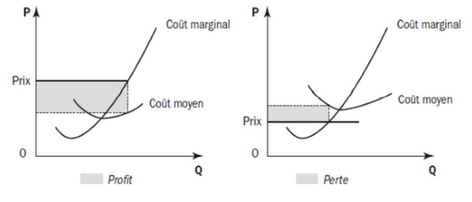
Comment un marché concurrentiel fonctionne-t-il ?
maximisation du profit par le producteur et construction de la courbe d’offre

Slide 15
Comment un marché concurrentiel fonctionne-t-il ?
5. Comprendre les notions de surplus du producteur et du consommateur
6. Comprendre la notion de gains à l’échange et savoir que la somme des surplus est maximisée à l’équilibre.
Savoirs à enseigner :
expliquer la notion de surplus du consommateur et du producteur et être capable de les distinguer
expliquer la notion de gain à l'échange
  (le recours à un graphique peut être très utile mais ne constitue pas un attendu)
établir un lien entre la maximisation du surplus total et l’efficacité du marché
montrer que l’équilibre du marché concurrentiel permet d’obtenir une satisfaction optimale chez les offreurs et les demandeurs
Notes:
Objectif d’apprentissage :
Pourquoi le marché concurrentiel est-il optimal/efficace ?
Savoirs pour enseigner :
le surplus mesure le bien-être des coéchangistes
le surplus total de l'économie est la somme des surplus (consommateur et producteur) .
le marché concurrentiel est alors considéré comme un optimum car il permet de maximiser le surplus total.
Points de vigilance pour la transposition didactique :
Difficulté : notion de surplus et de gains à l’échange très abstraites.
Solutions :
Coloriage avec des couleurs différentes des zones de surplus du consommateur et du producteur.
Possibilité de faire un maillage entre l’item 3 et 6. Montrer que la mise en place d’une taxe forfaitaire modifie l’équilibre, et réduit le surplus total donc le gain à l’échange.

Slide 16
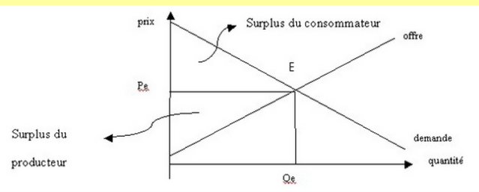
Comment un marché concurrentiel fonctionne-t-il ?

Slide 17
Comment un marché concurrentiel fonctionne-t-il ?
Ressources pour le professeur
Epistémologie :
Sciences économiques et sociales, enseignement et apprentissage, de A. Beitone, C. Dollo, E. Hemdane, JR Lambert, Broché 2013. Particulièrement le chap. 3
Montoussé M.(2004), La place des théories économiques dans l’enseignement des SES, IDEES n° 138, décembre (64-70), non dispo en ligne
Rapports de jury - CAPES externe - Question portant sur l'histoire de la pensée ou sur l'épistémologie :
2018 - Qu'est-ce qu'un modèle ? Intérêt et limites de son usage en science économique, p. 35 (correction officielle + 2 exemples de copies)
2013 - Sujet zéro : Pouvoir explicatif et limites d'un modèle (pas de correction)
Microéconomie :
Microéconomie, P. Krugman, R. Wells, 2013, p. 271 (illustration graphique de l'élasticité), p. 273 (calcul graphique de la recette totale en fonction de l'évolution du prix), ex concret : la sensibilité aux droits d'inscription p.278, gain à l'échange p.190, CP p. 571
La microéconomie en pratique, Emmanuel Buisson-Fenet Marion Navarro, 3ème édition Paru le 18 avril 2018 Etude (broché)
Comprendre les fondamentaux de l'économie, Introduction approfondie à l'économie, L. Braquet et D. Mourey, de Boeck, 2015, p. 189
Microéconomie, Acemoglu, Laibson, List, 2016, Pearson, p.255-260 (partie sur l’Incidence fiscale)

Slide 18
Comment un marché concurrentiel fonctionne-t-il ?
Ressources pour le professeur
Articles :
Sur le site theconversation.com, une rubrique riche d’exemples actuels sur la concurrence alimentée par F. Lévêque : « La concurrence ni Dieu ni diable ». Voici une sélection d’articles pouvant être utilisés en classe :
L’autocar, BlaBlaCar et le chemin de fer , 19 avril 2016, (utile pour exposer les marchés en fonction de leur degré de concurrence et l’impact de celui-ci sur le niveau des prix)
Uber, et si on oubliait un instant les taxis et les chauffeurs ? , 7 novembre 2016,
(utile pour comprendre la notion de modèle, de construction de courbe d’offre et de demande, de surplus et de gains à l’échange etc.)
L’enjeu de la concurrence en France, le cas des services, Vincent Aussilloux, Lionel Janin,
Dix enjeux économiques pour 2017, Cahiers français N°396 - Janvier-février 2017
Sites et logiciels :
Citéco : la concurrence (surtout la première partie pour présenter les degrés de concurrence)
Site de Versailles, logiciel libre de construction de marchés modélisés.
Jeux sérieux, processus de tâtonnement du marché, Veconlab, Economics games

